Slide 1
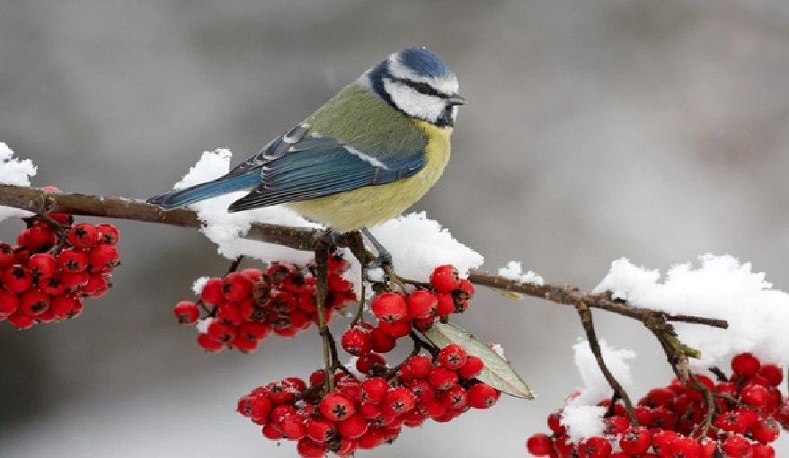
МДОУ «Детский сад №78 комбинированного вида» Мастер-класс по изготовлению «печенья» для птиц в рамках Дня встречи зимующих птиц «12 ноября - Синичкин день» Выполнили: Мошкова С.О., Мусаева О.В. Саранск 2019 г.

Slide 2
Цель акции: привлечение внимания подрастающего поколения к проблемам охраны окружающей среды; Задачи: Образовательные: - формировать экологическую культуру у детей дошкольного возраста; - закрепить знания детей о жизни птиц в холодный период; - научить детей изготавливать печенье для птиц нетрадиционным способом; - познакомить детей со свойством желатина, обучать работе с этим материалом; - формировать умение следовать словесным инструкциям. Развивающие: - развивать творческие способности детей; - способствовать развитию внимания, креативного мышления, памяти, мелкой моторики рук; - способствовать развитию волевых качеств (усидчивости, терпения, умения доводить работу до конца) Воспитательные: - воспитывать у детей бережное отношение к природе; - воспитывать любовь и заботу к птицам; - воспитывать умение работать в коллективе; - дать возможность ребенку ощутить радость и гордость от результата своего труда.

Slide 3
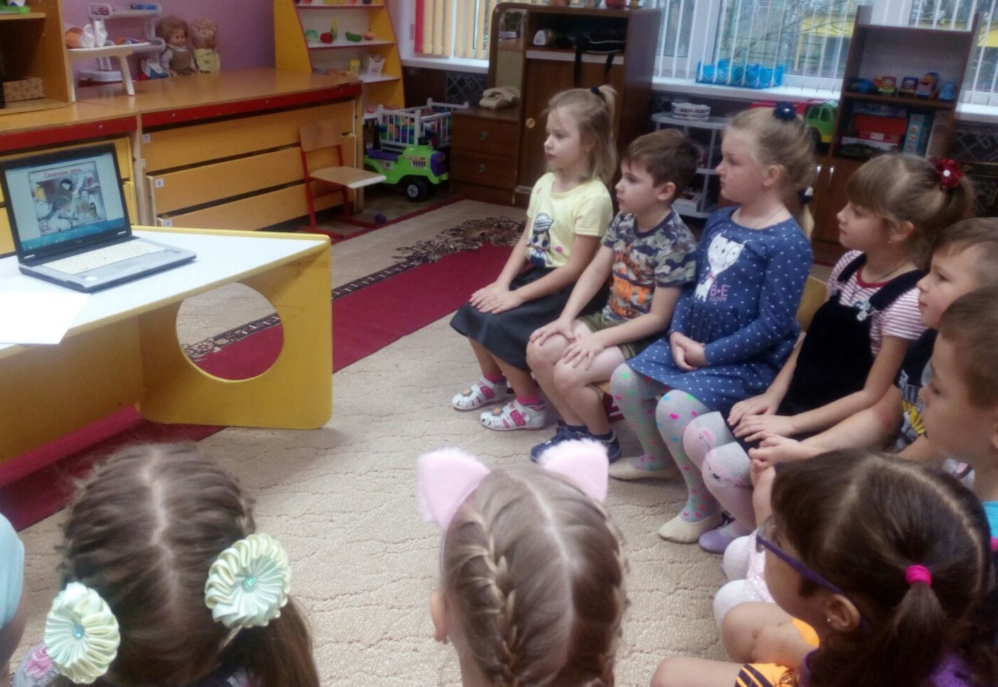
1. Вводная часть Беседа - «12 ноября-Синичкин день». Просмотр видео ролика «Жизнь зимующих птиц».

Slide 4
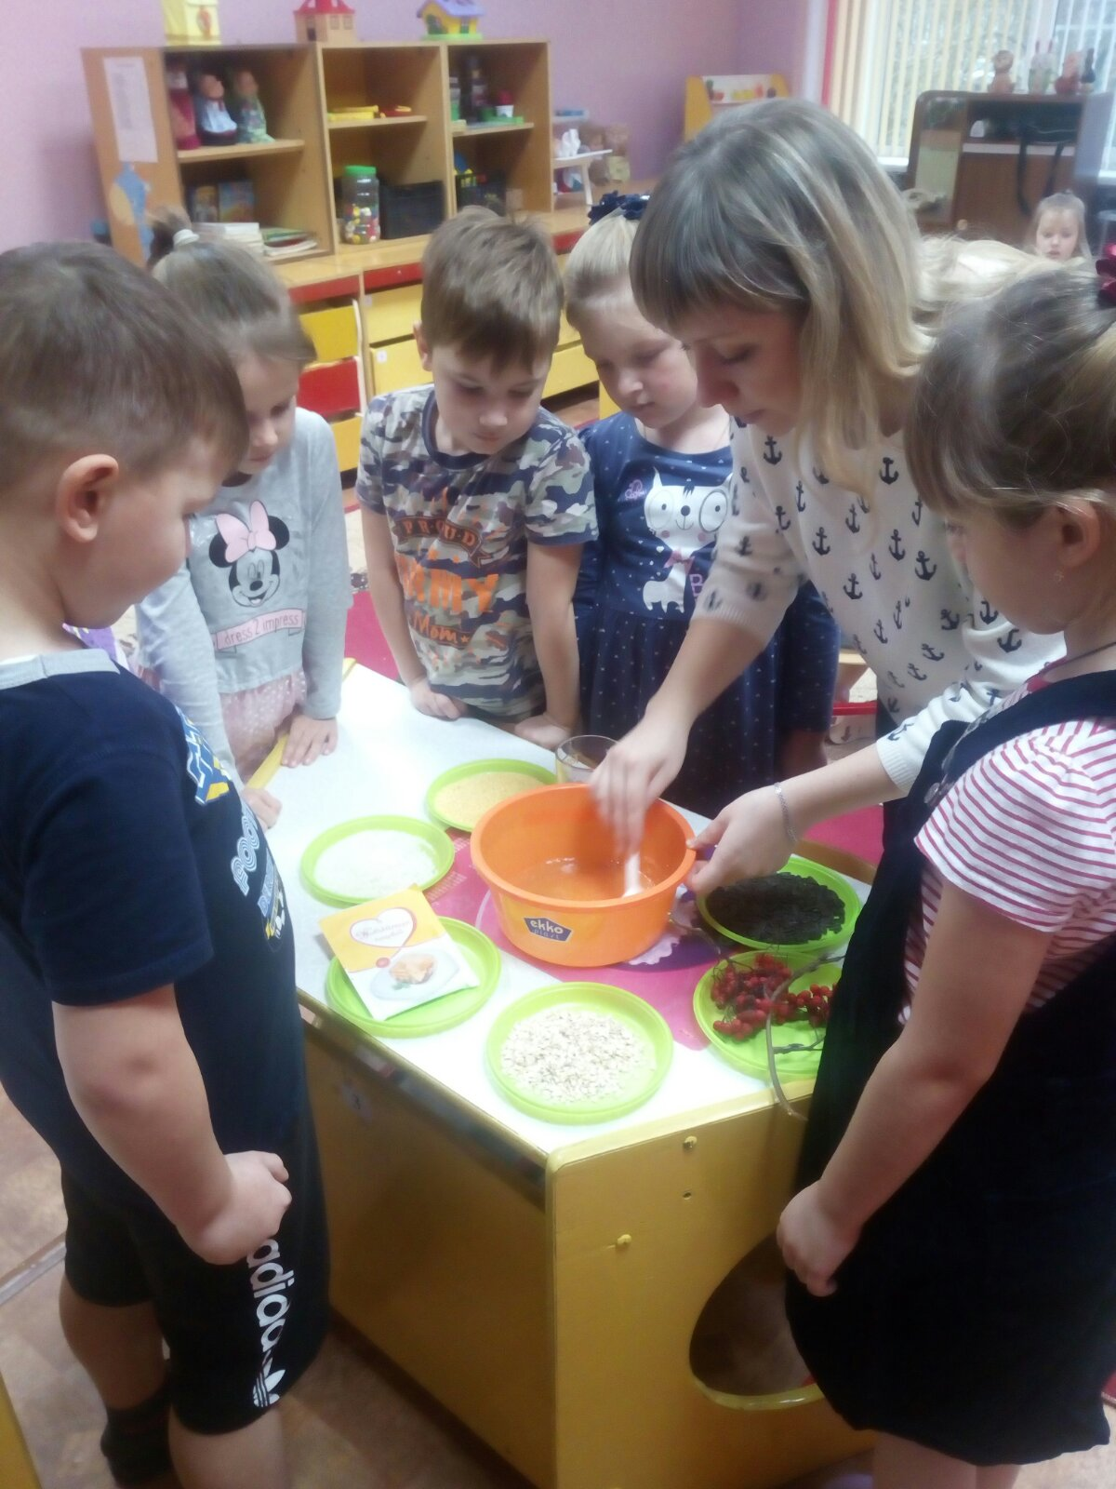
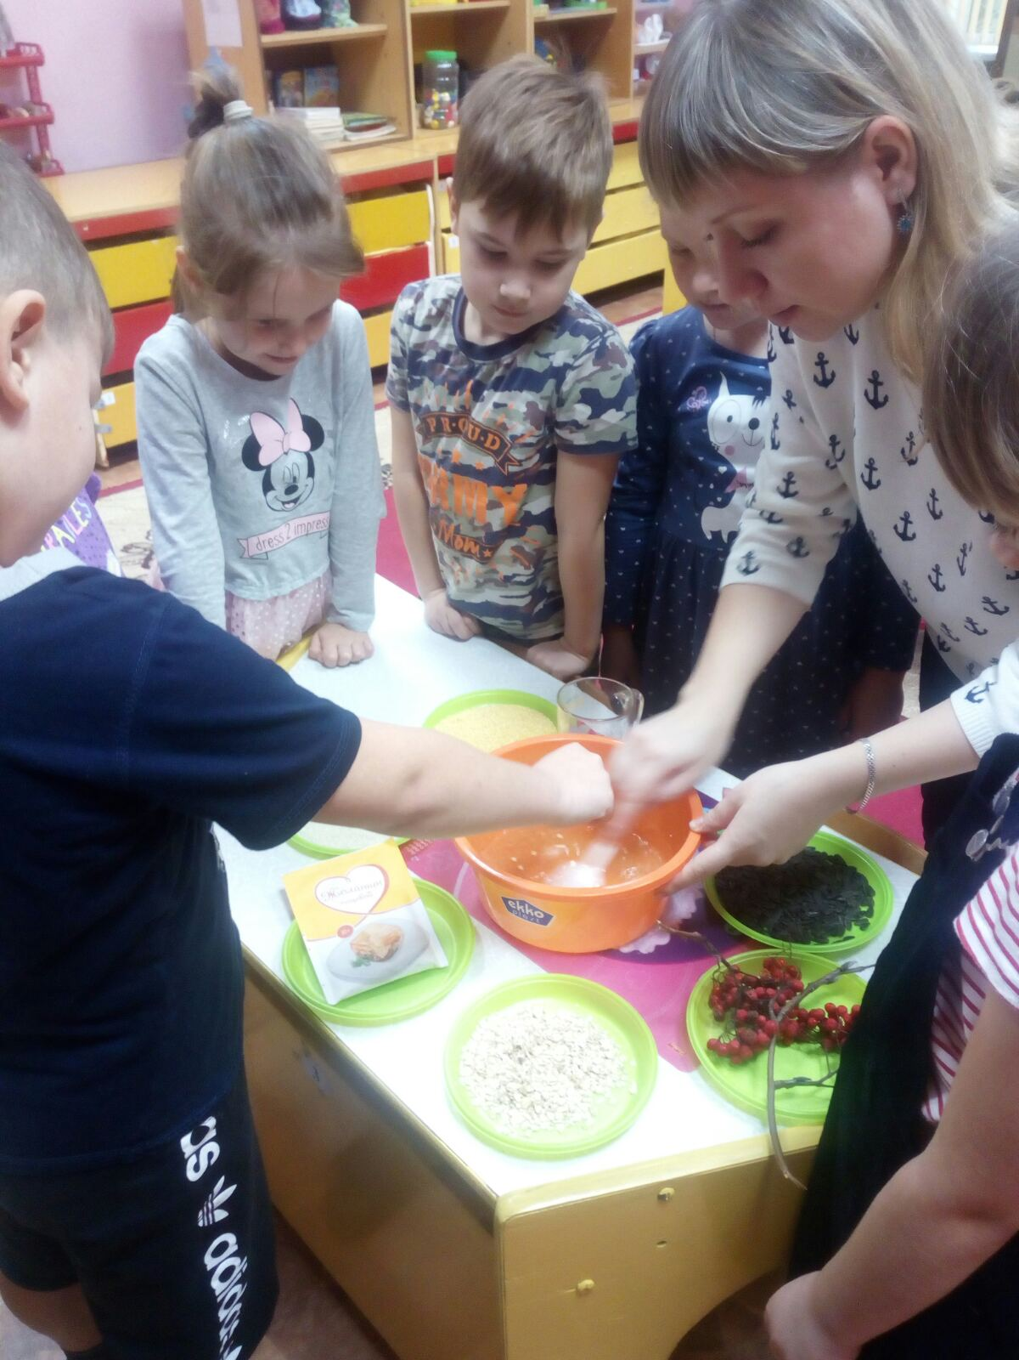
2. Основная часть Ход мастер-класса. 1. Приготовление клея из желатина.

Slide 5
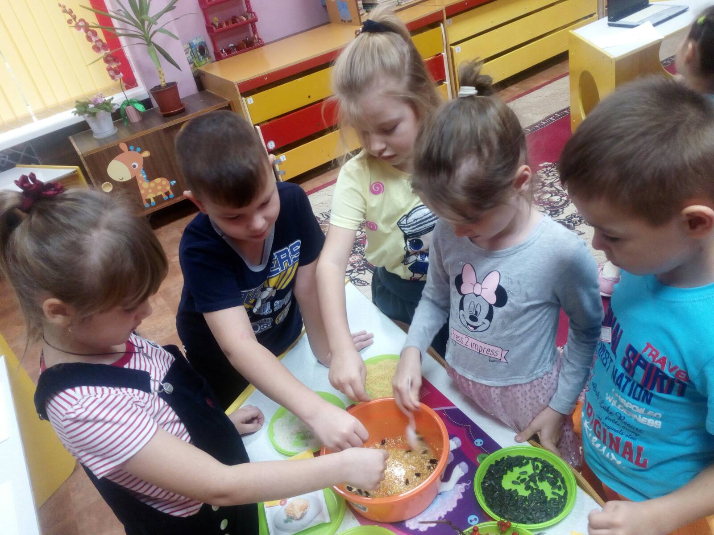
2. Добавляем корм для птиц и перемешиваем.

Slide 6
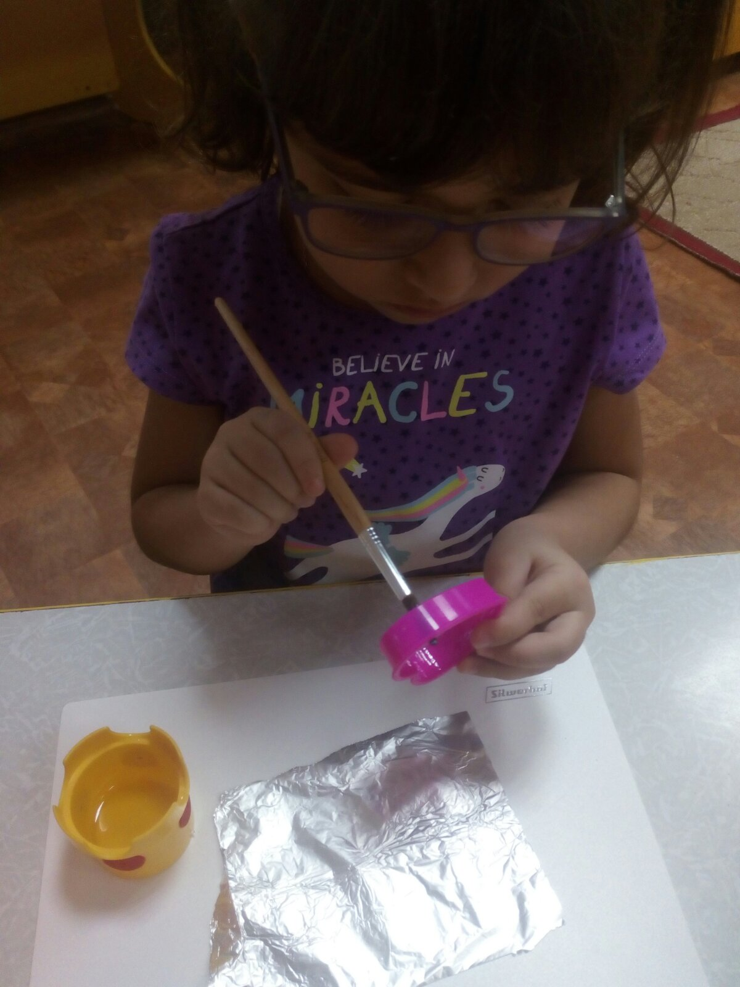
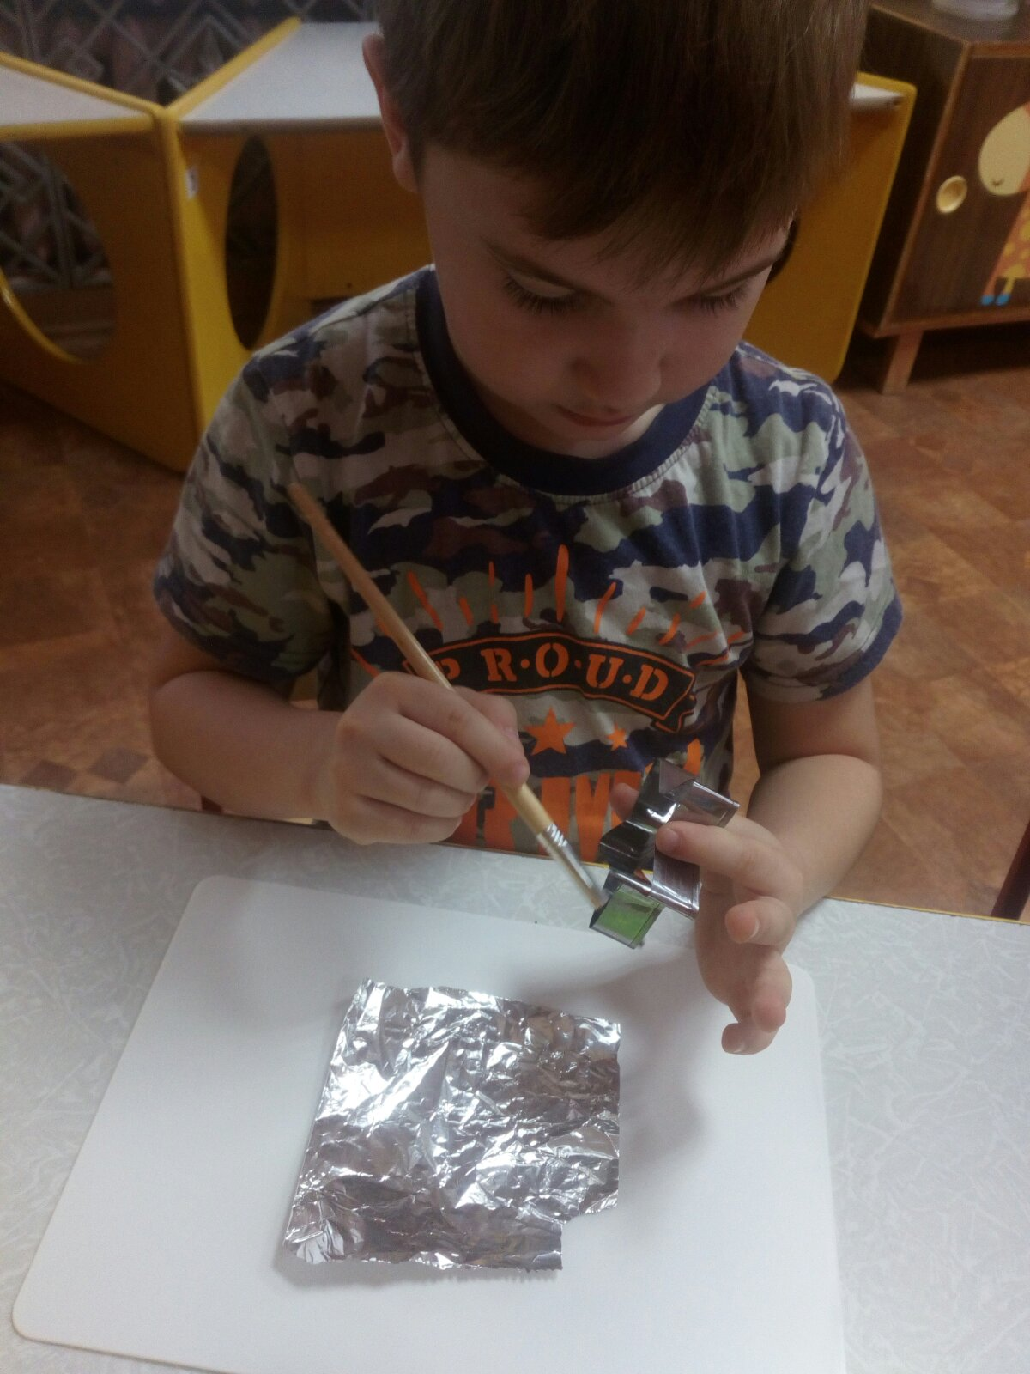
3. Смазываем формочки для печенья растительным маслом.

Slide 7
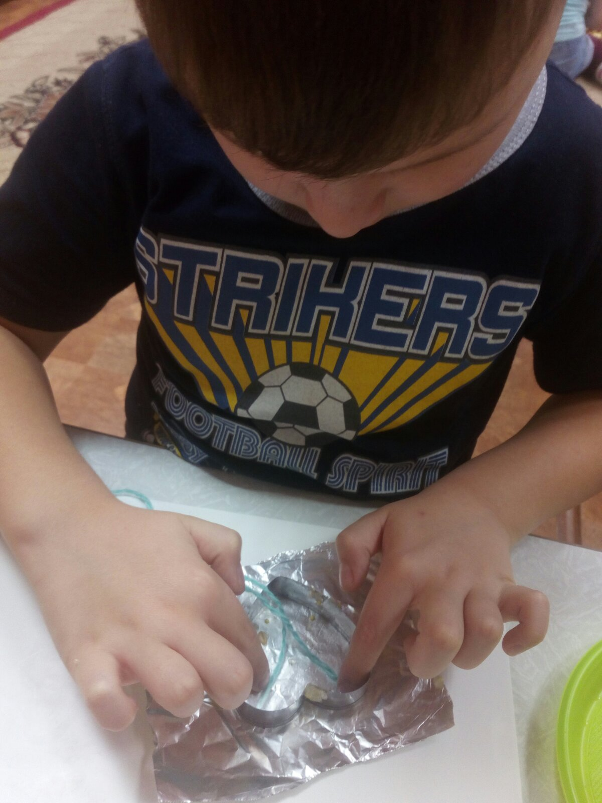
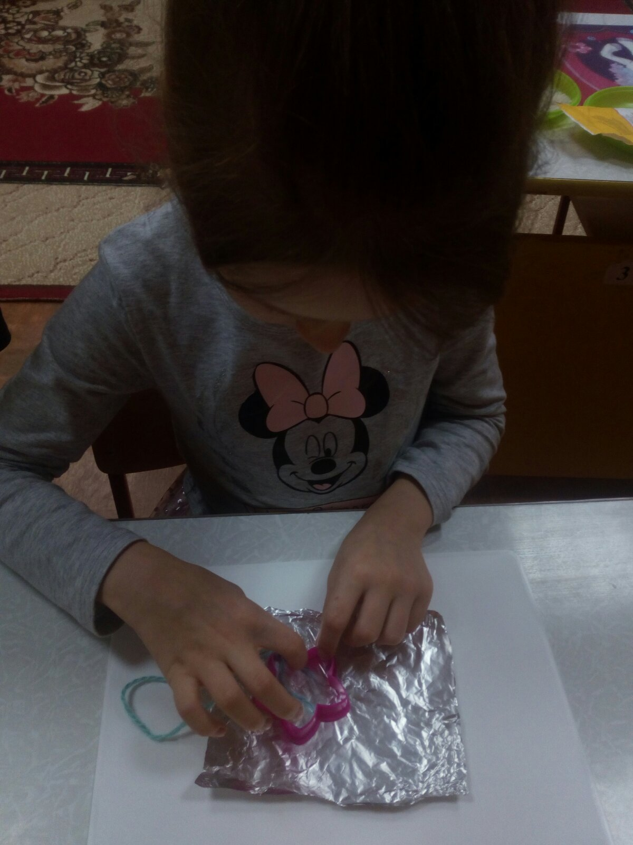
4. Делаем из нитки петлю.

Slide 8
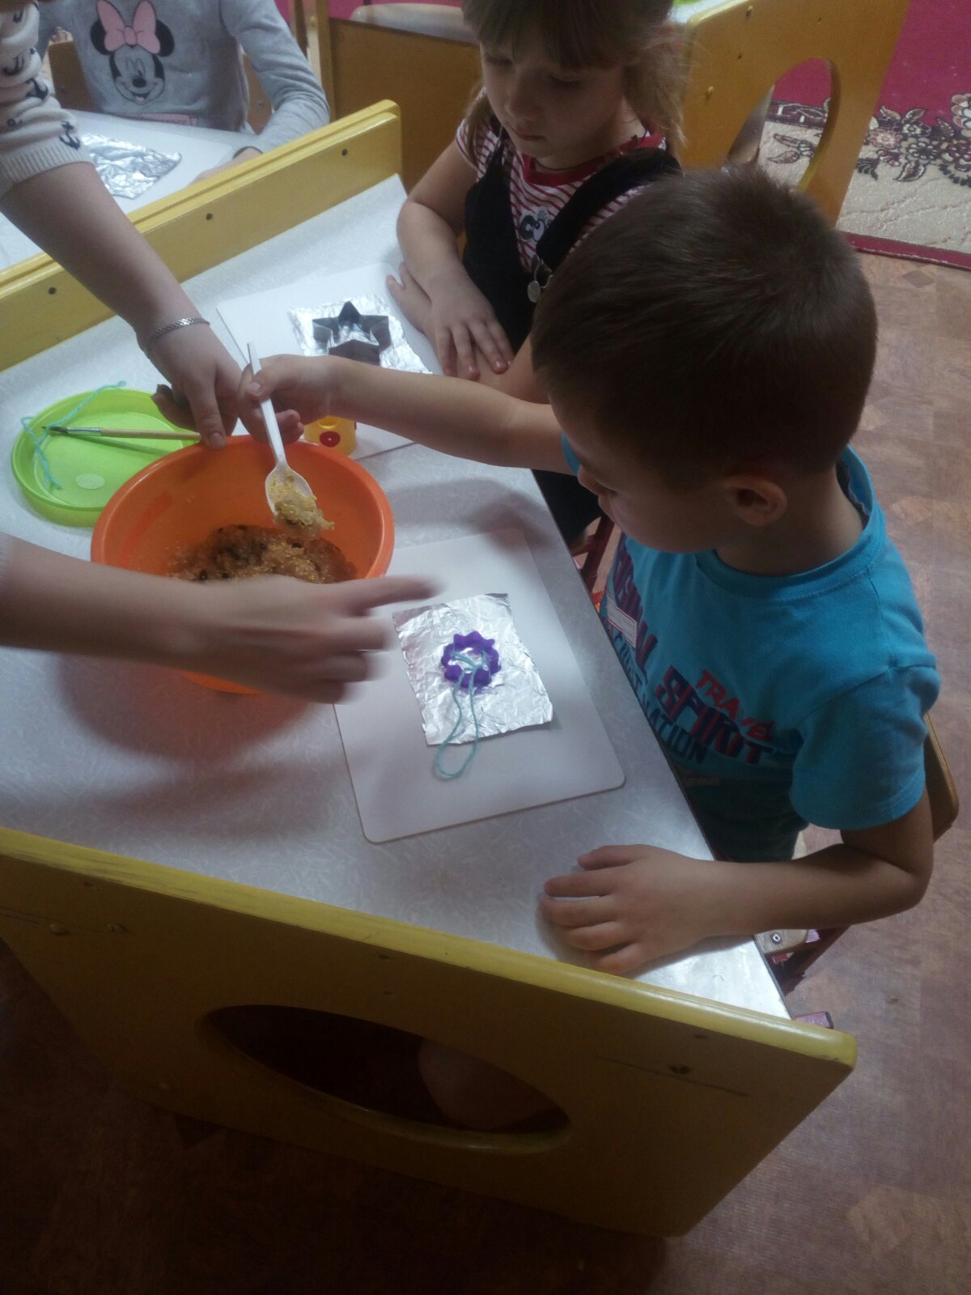
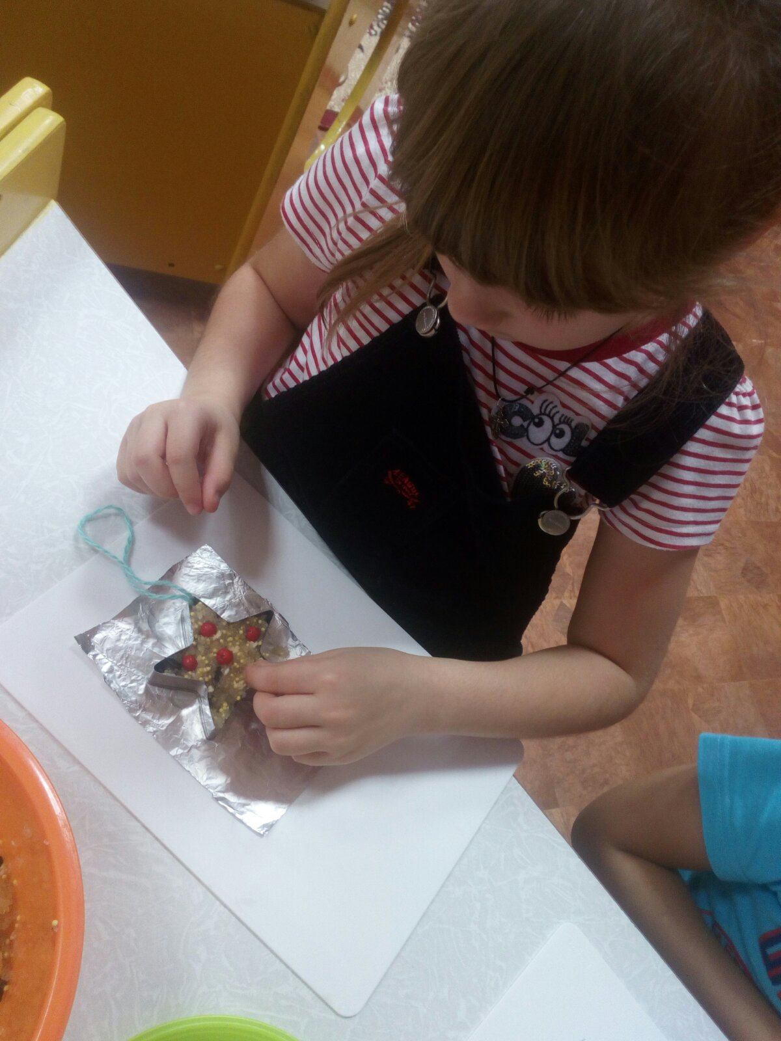
5. Наполняем формы смесью

Slide 9
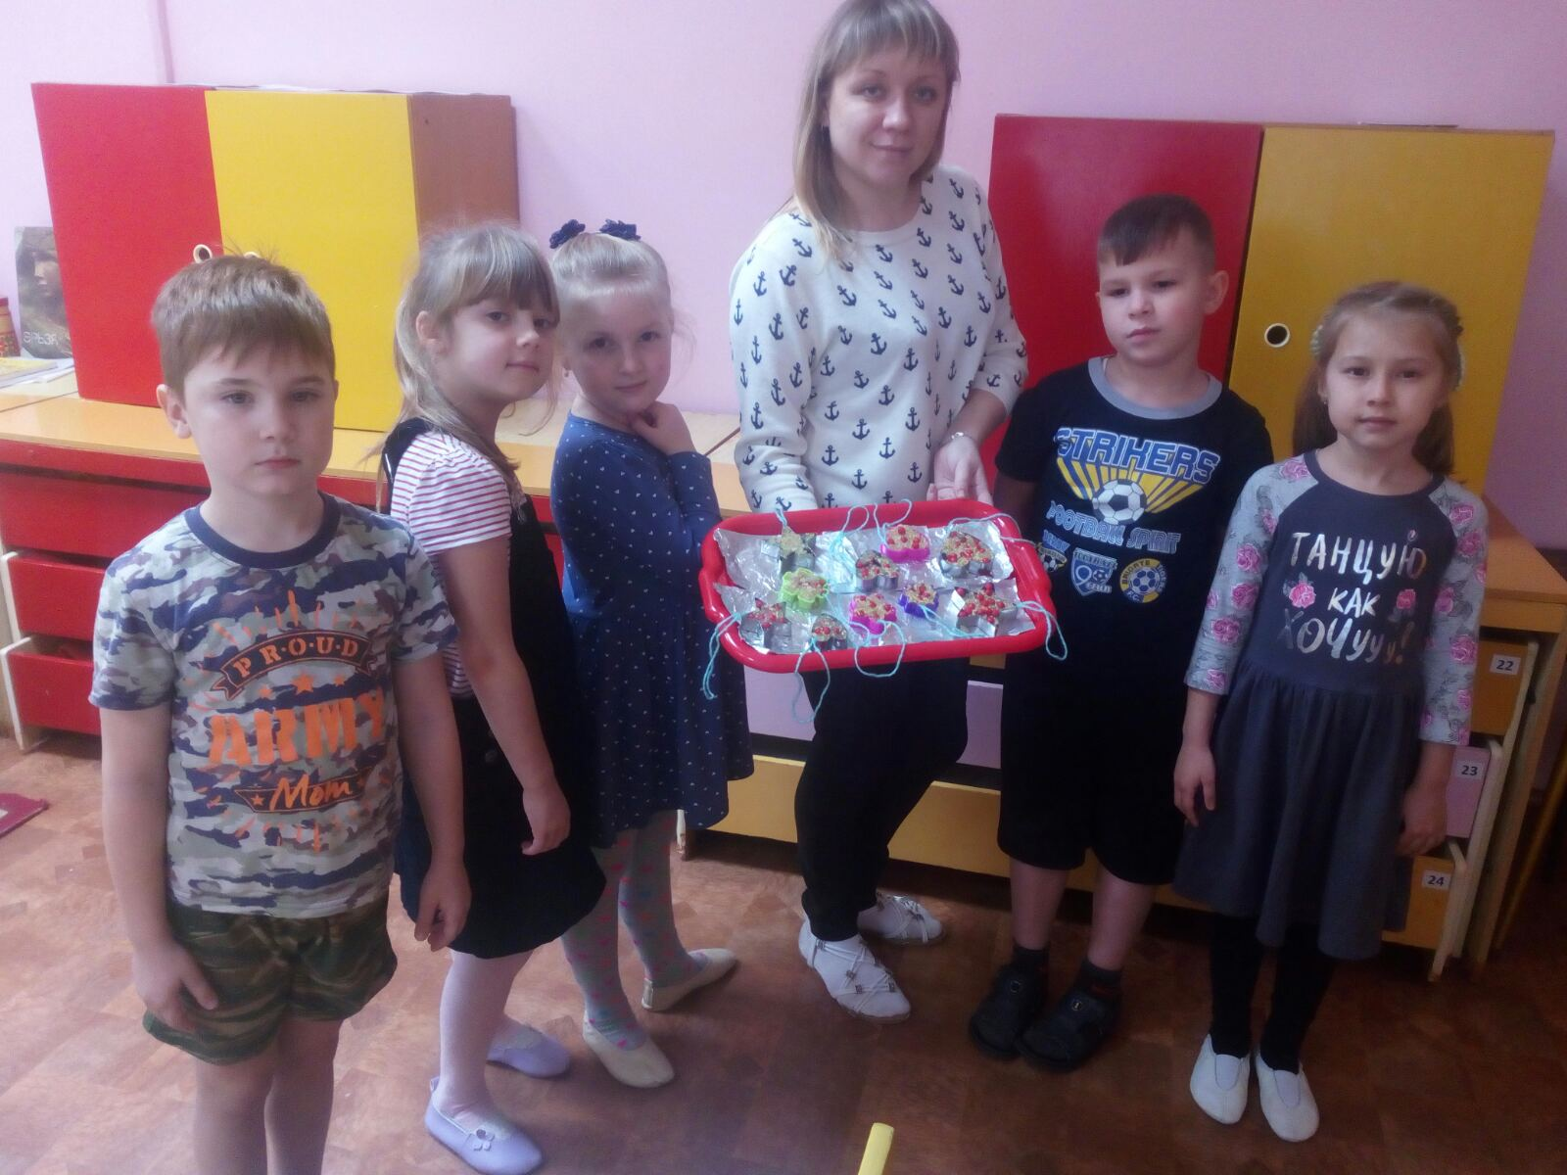
6. Переносим фигурки на поднос с фольгой и выносим на холод.

Slide 10
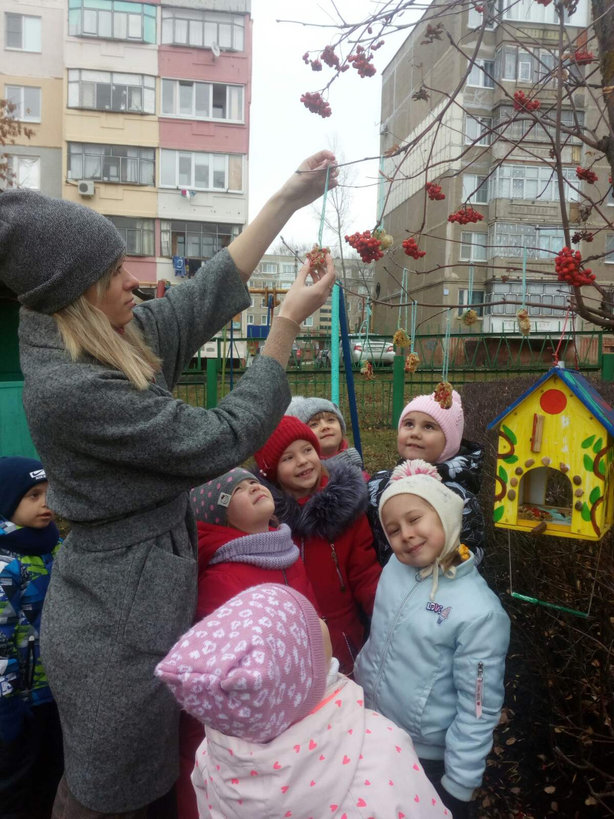
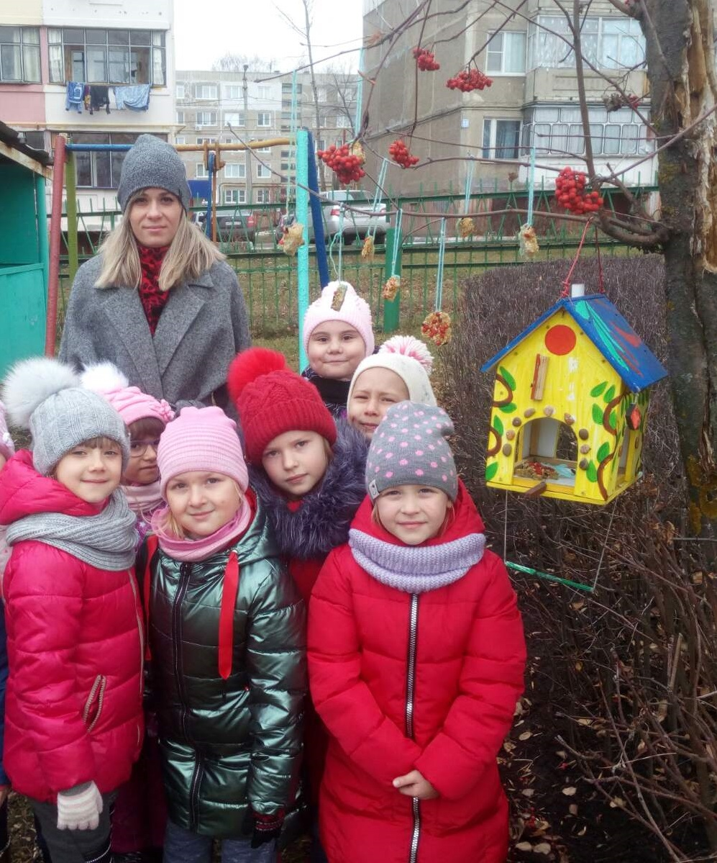
3. Заключительная часть. Готовое «печенье» для птиц развешиваем на деревьях.

Slide 11
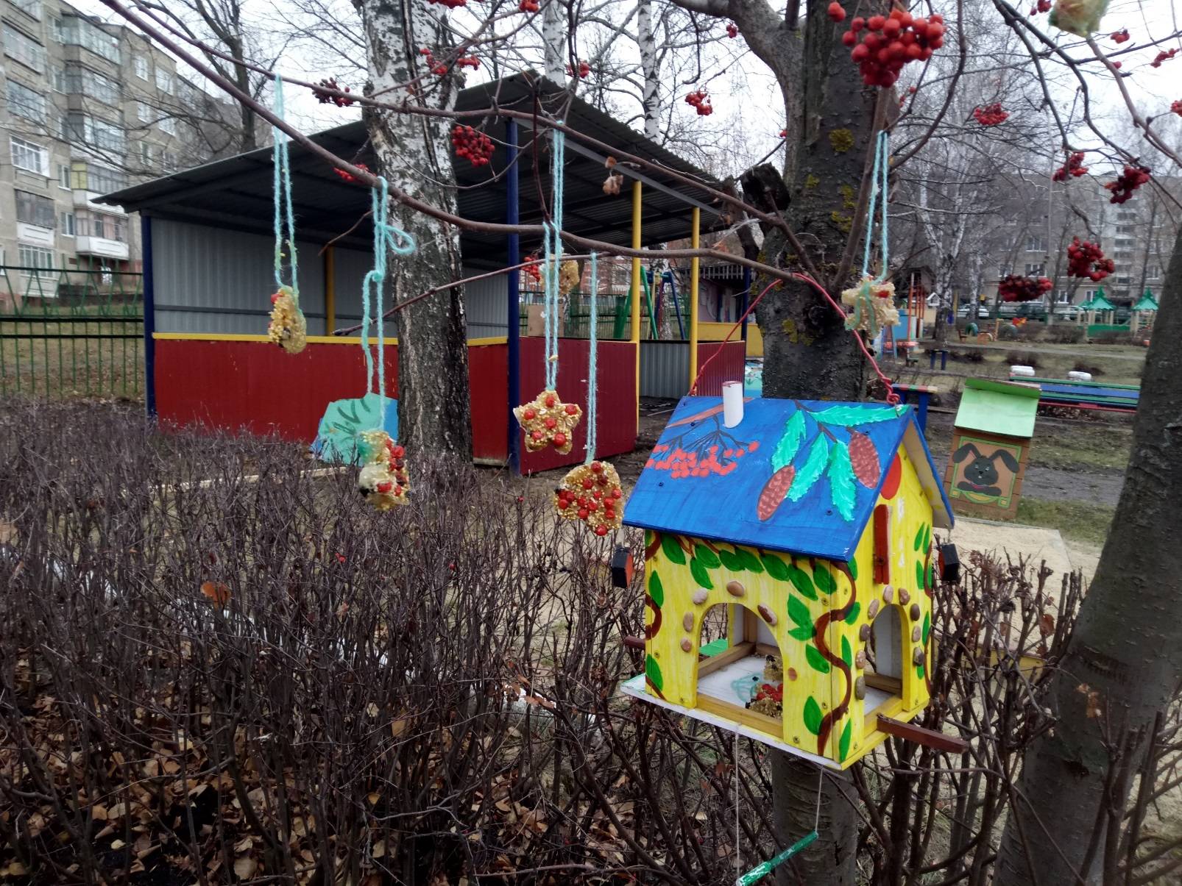
Синичка, синичка – маленькая птичка, Прилетай к нам в детский сад! Каждый будет тебе рад! А в «печеньях» зёрна, будешь ты довольна!

